Slide 1
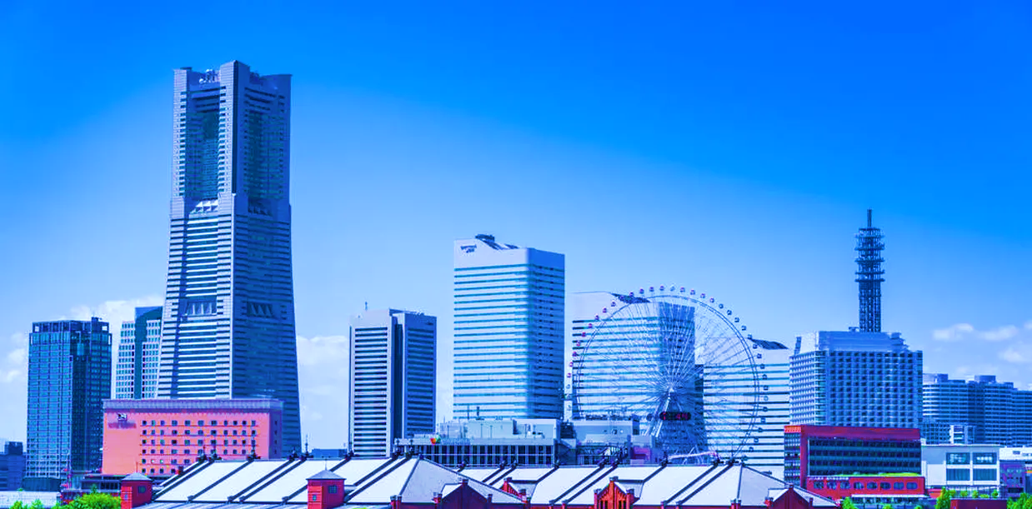
配布厳禁
会議名 2020年12月22日(火)
令和元年（行ケ）第10070号 審決取消請求事件
みなとみらい特許事務所
特許・意匠グループ
E・K
TEL: 045-228-7531

Slide 2
配布厳禁
１．事件の経緯
原告：テクニカ合同株式会社（無効審判の請求人）
被告：栗田工業株式会社（特許権者、無効審判の被請求人）
平成３１年５月２１日
請求不成立の審決の取消を求めて、
本件訴訟を提起
本件特許の全ての請求項につき、無効審判請求
（無効2018‐800070号）
平成３１年
４月１５日
請求不成立の審決
原告
被告
平成２４年８月１７日
特許権設定登録
（特許第5063863号）
「気泡シールド工法で発生する建設排泥の処理方法」

Slide 3
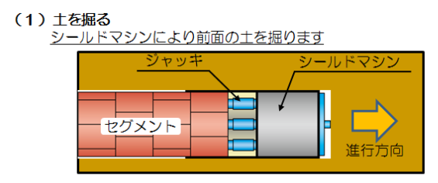
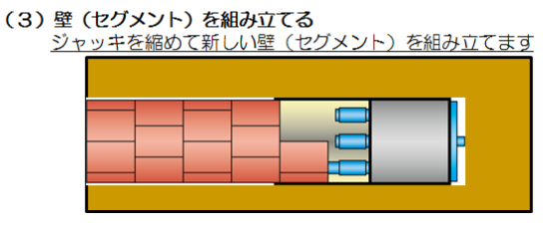
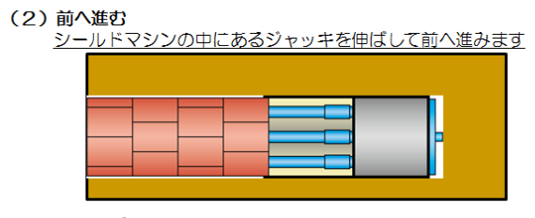
配布厳禁
２．シールド工法とは？
２－１．シールド工法について
トンネル工事で用いられる方法のひとつ。
（１）シールドマシンにより前面の土を掘る
（２）シールドマシン中のジャッキを伸ばして前に進む
（３）壁（セグメント）を組み立てる
を繰り返して、トンネルを造る方法^{＊１}。

Slide 4
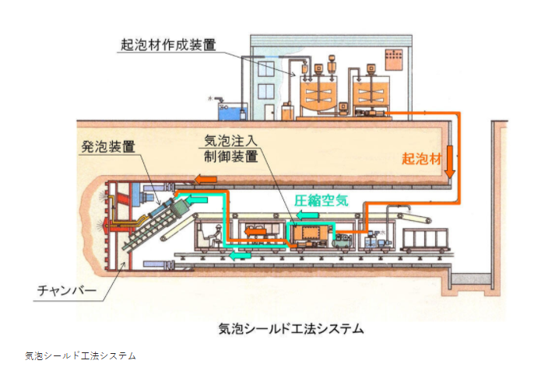
配布厳禁
２．シールド工法とは？
２－２．気泡シールド工法とは
特殊起泡材と圧縮空気により作られる気泡を、切羽やチャンバー内に注入しながら掘進する工法^{＊２}。掘削土の流動性と止水性を向上させるとともに、チャンバ内での掘削土の付着が防止できるため、切羽の安定を保持しながらスムーズな掘進が可能^{＊３}。

Slide 5
配布厳禁
３．争点
＜本件発明１＞
【請求項１】
気泡シールド工法で発生する建設排泥に，カチオン性高分子凝集剤を添加することなく，アニオン性高分子凝集剤を添加混合し，造粒した後，無機系固化材を添加混合して固化することを特徴とする気泡シールド工法で発生する建設排泥の処理方法。
＜争点１＞
本件発明１は「気泡シールド工法で発生する建設排泥」を処理対象としているのに対し、甲１発明は気泡シールド工法には特定しない「シールド工事で発生する泥土」を対象としている（相違点１）。
このところ、相違点１が実質的な相違点であるか否か。また、「シールド工事で発生する泥土」を対象とする甲１発明を、「気泡シールド工法で発生する建設排泥」に対して適用することについての動機づけがあるか否か。
＜争点２＞
本件発明１と甲３２に記載の発明とは、泥土圧シールド工事においてアニオン性高分子凝集剤を使用することから、両者は実質的に同一ではないのか。
また、実質的に同一ではないとしても、本件発明１は甲３２に記載の発明から容易に想到したものではないのか。

Slide 6
配布厳禁
４．裁判所の判断（１）
４－１．本件発明１と甲１発明
＜本件発明１＞
【請求項１】
気泡シールド工法で発生する建設排泥に，カチオン性高分子凝集剤を添加することなく，アニオン性高分子凝集剤を添加混合し，造粒した後，無機系固化材を添加混合して固化することを特徴とする気泡シールド工法で発生する建設排泥の処理方法。
＜甲１発明（原告甲１発明）＞
シールド工事で発生する泥土を凝集材と撹拌混合し泥土を粒状化するように処理し，セメント系や石灰系の固化材を供給することにより，凝集材で粒状化させた泥土を固化し，
凝集材は，主たる凝集材，補助の凝集材の何れに使用するかの凝集材の使用目的，更には，泥土が有機質か無機質かの泥土の種類，泥土が粘度，シルト，コロイド等の何れに該当するかの泥土の土粒子径，泥土の含水比等の泥土の性状に応じて適宜選択して使用し，
例えば，通常の泥土は，アニオン性又はノニオン性の凝集材で凝集することが可能である，シールド工事で発生する泥土の処理方法。

Slide 7
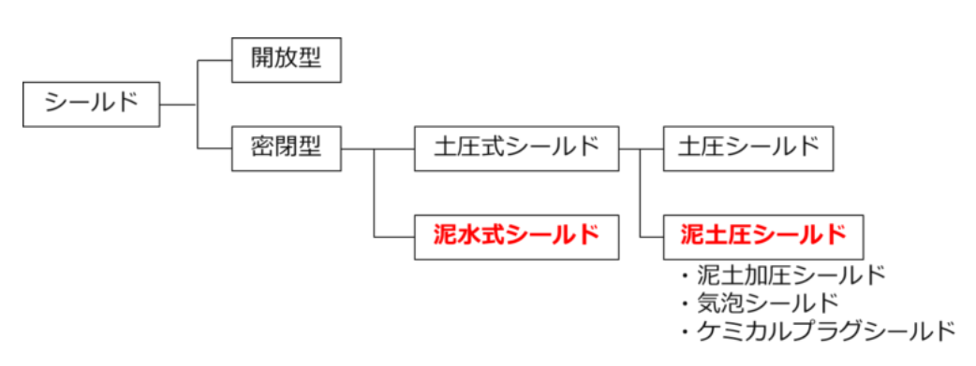
配布厳禁
４．裁判所の判断（１）
４－２．相違点の認定と取消事由１
＜相違点＞
本件発明１が処理の対象としているものは，「気泡シールド工法で発生する建設排泥」であるのに対し，原告甲１発明が処理の対象としているものは，気泡シールド工法には特定しない「シールド工事で発生する泥土」である点（相違点１）。
＊４

Slide 8
配布厳禁
４．裁判所の判断（１）
４－３．本件発明１が対象とする泥土について（下線部は作成者追記）
本件明細書及び乙３（注：従来技術）の各開示事項によれば，本件発明は，次のような背景のもとになされたものと理解できる。
ａ 気泡シールド工法により，「気泡混入掘削ずり」が発生する。
ｂ 「気泡混入掘削ずり」に含まれる気泡は「安定した」ものであり，シルト・粘土分やセルロース系増粘剤が生成する「強固な泥膜」のため，離脱しにくい上に流動性の問題も生じる。
ｃ そこで，泥膜によって離脱を妨げられていた気泡を消泡し，これによって流動性にも対応するための新たな技術として，乙３技術（従来技術）が発明された。
ｄ しかし，乙３技術を適用すると，固化物が運搬に不便であり，環境汚染を引き起こす，という問題があった。本件発明は，この問題を解決して乙３技術（従来技術）に代わり得るような技術を提供する。
⇒本件発明の適用対象の「気泡シールド工法で発生する建設排泥」は，消泡を必要とする泥土であって，必ず気泡を含むものと解される。
また、 気泡シールド工法は，気泡を添加して掘削土に流動性及び止水性を付与した上で掘削する工法であるが，このようにして掘削した後に発生する建設排泥においては，土粒子の間の自由水が気泡で置き換えられているから，その含水比はさして高くないものと考えられる。

Slide 9
配布厳禁
４．裁判所の判断（１）
４－４．甲１発明が対象とする泥土について（下線部は筆者追記）と新規性についての判断
気泡シールド工法で発生する気泡を含んだ泥土は，含水比が低いものと考えられることは既に指摘したとおりであるところ，甲１は，原告甲１発明の対象を，縦穴掘削機等による基礎工事，管推進機による推進工事，シールド工事，浚渫工事のような建設工事等で発生する泥土，すなわち，「高含水比」の軟弱な土砂【０００２】であると定めており，この記載からすれば，原告甲１発明は，気泡シールド工法から発生する「低含水」の泥土は対象としていないものと理解するのが素直である。
⇒本件発明１が処理対象とする「気泡シールド工法で発生する建設排泥」と，原告甲１発明が処理対象とする「シールド工事で発生する泥土」は異なるというべきであるから，相違点１は実質的な相違点である。
したがって，本件発明１が新規性を欠くとはいえず，審決の同旨の判断（本件発明１には新規性あり）には結論において誤りはない。

Slide 10
配布厳禁
４．裁判所の判断（１）
４－５．進歩性についての判断（１）
＜原告の主張＞
原告甲１発明は，シールド工法により発生する泥土の処理方法に関する発明であるから，仮に，その泥土に気泡シールド工法により発生する泥土が含まれないとしても，気泡シールド工法がシールド工法の典型例であることなどを考慮すれば，気泡シールド工法によって発生した泥土を原告甲１発明の対象とすることは容易に想到することができる。
＜裁判所の判断＞
原告甲１発明に開示された発明は，「推進工事，シールド工事，基礎工事，浚渫工事のような建設工事等で発生する泥土」であって，高い含水比により流動性が高い反面，気泡の存在は想定されていないものを対象とし，これに凝集剤を適切に供給することよって「凝集された無数の土粒子間に自由水を満遍なく抱合して，粒状化した状態に処理」【００４９】するという発明である。これに対し，気泡シールド工法によって発生する泥土は，含水比が低く，気泡を有している点において，原告甲１発明が想定する泥土とは性質が異なるのであるから，当業者には，このように性質の異なる泥土を，原告甲１発明の対象とすることの動機付けはないというべきである。このことは，気泡シールド工法がシールド工法の典型例であるとしても，それによって左右されるものではない（問題は，泥土の性質であるからである。）。

Slide 11
配布厳禁
４．裁判所の判断（１）
４－６．進歩性についての判断（２）
＜原告の主張２＞
気泡シールド工法とその他の泥土圧シールド工法とは技術分野に親近性があり適宜の互換性があること，両工法には発生する泥土の流動性という課題の共通性があることなども指摘している。
＜裁判所の判断２＞
前者に関していえば，問題は，泥土の性質であって，工法の種類ではないことは既に指摘したとおりである。また，後者についていえば，気泡を有する泥土の場合には，流動性をなくすために気泡を消滅させなければならないという固有の課題が存在するのであるから，流動性という表面的な現象面において共通性があるからといって，直ちに，気泡を有する泥土を原告甲１発明の対象とすることが容易であるということはできない。
＜結論＞
よって，原告甲１発明において，相違点１に係る本件発明１の構成とすることは，当業者が容易に想到できたものとはいえない。したがって，本件発明１が進歩性を欠くとはいえず，審決の同旨の判断には結論において誤りはない。

Slide 12
配布厳禁
５．裁判所の判断（２）
５－１．甲３２に記載の発明について
＜本件発明１＞
【請求項１】
気泡シールド工法で発生する建設排泥に，カチオン性高分子凝集剤を添加することなく，アニオン性高分子凝集剤を添加混合し，造粒した後，無機系固化材を添加混合して固化することを特徴とする気泡シールド工法で発生する建設排泥の処理方法。
＜甲３２に記載の発明＞
泥土圧シールド工法においては，掘削対象土砂に対して適度な流動性・止水性等を付与することによって掘削施工を容易にするため，掘削対象土砂に添加剤（作泥土剤）を供給する（甲３２の【０００４】，甲９の１４頁）。そして，添加剤として気泡を採用するのが気泡シールド工法であるのに対し，甲３２記載の発明は，添加剤としてアニオン性のアクリル系高分子凝集剤を採用したものといえる（なお，アニオン性のアクリル系高分子凝集剤であるポリアクリルアミド（甲３２の【００１６】に例示されている。）は，添加剤の選択肢の一つとして気泡と並列されるものである（甲９の１５頁「表－１」）。）。

Slide 13
配布厳禁
５．裁判所の判断（２）
５－２.対象とする泥土の違い（一部抜粋、編集済み）
＜甲３２に記載の発明が対象とする泥土＞
甲３２の記載から、凝集剤は遅くとも土砂がスクリュウコンベア13を経由する時点までに掘削土と十分に混練され，「排出に好ましい状態」の「泥土」としてハウジング23（【符号の説明】によればチャンバの一部である。）から排出され，ベルトコンベア３に載せられることがわかるから、甲３２に記載の発明は、アクリル系高分子凝集剤を掘削土に混練することによって，シールド機のチャンバから排出される泥土は既に「好ましい状態」になっていて，その後の処理を要しないとされている。
＜本件発明１が対象とする泥土＞
一方、本件発明１においては、アニオン性高分子凝集剤の添加が行われる時点は，シールド機のチャンバから排出された後であると理解するのが自然であり、また、アニオン性高分子凝集剤は，気泡に由来する流動性を消失させるために添加されていることから、シールド機のチャンバから排出される「建設排泥」は「好ましい状態」にはなく，これを「処理」して「好ましい状態」にするためにアニオン系高分子凝集剤が添加混合されている。

Slide 14
配布厳禁
５．裁判所の判断（２）
５－３.争点２についての裁判所の判断
甲３２に記載の発明と本件発明１とは、泥土圧シールド工事においてアニオン性高分子凝集剤を使用するという点で共通するだけであり，アニオン性高分子凝集剤を使用する目的及び時点が異なり，その使用によって得られる作用も大きく異なる。したがって，両者が実質的に同一であると見る余地はない。
甲３２記載の発明から本件発明１の構成に到達するためには，
（１）添加剤をアニオン性高分子凝集剤（甲３２）から気泡（本件）に置き換えた上で，
（２）シールド機のチャンバから排出された泥土（甲３２）／建設排泥（本件）に対する処理を，何もしないこと（甲３２）からアニオン性高分子凝集剤の添加（本件）に置き換えること、
が必要であるが，前者の置換をあえて行わなければならない動機付けがあることや，後者の置換が周知又は公知であることを認めるに足りる証拠はない。よって，甲３２に接した当業者にとって，本件発明１の構成が容易想到であるとはいえない。

Slide 15
配布厳禁
６．実務上の指針
☑ 技術分野が類似しているとしても、その対象が明らかに異なる結果、引用発明から本願発明に想到する動機づけがないことを主張できる可能性がある。
☑ 本願発明について固有の課題がある場合には、その主張をすることが有効である。
☑ 特定の成分について、使用される対象や使用されるタイミングが異なり、有利な効果を奏する場合は、これを主張することで、進歩性が認められうる。

Slide 16
配布厳禁
７．参考
＊１ 工法説明～シールド工法ってなに？～
https://www.water.city.nagoya.jp/category/nagoyatyuou_kensetsu/142022.html
＊２ 気泡シールド工法
https://www.obayashi.co.jp/solution_technology/detail/tech_d050.html
＊３ 工法概要：気泡シールド工法
http://shield-method.gr.jp/construction-method/cm_ol_rf/#:~:text=%E6%B0%97%E6%B3%A1%E3%82%B7%E3%83%BC%E3%83%AB%E3%83%89%E5%B7%A5%E6%B3%95%E3%81%AF%E3%80%81%E5%88%87%E7%BE%BD,%E3%81%AA%E6%8E%98%E9%80%B2%E3%81%8C%E3%81%A7%E3%81%8D%E3%81%BE%E3%81%99%E3%80%82
＊４ シールドの種類－泥土圧シールドと泥水式シールドの違い
https://bonperson-civil.com/mud-slurry-shield/

